Slide 1
Тема:Бумагопластика. Новогодняя игрушка.
Цели:
формирование умения рассматривать и изучать форму предмета;
- совершенствование умения работы с бумагой;
Развитие чувства формы, пространственного воображения, творческого мышления;

Slide 2
Загадка
Что за звёздочки сквозные
На пальто и на платке
Все сквозные – вырезные,
А возьмёшь – вода в руке?
снежинка

Slide 3
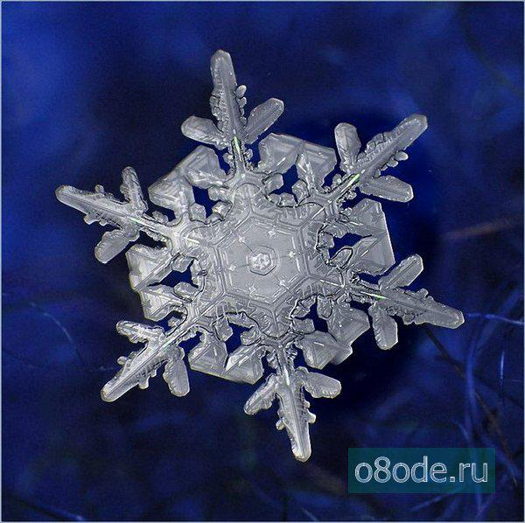

Slide 4
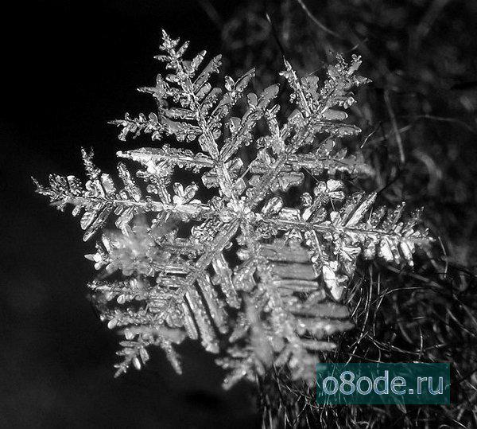

Slide 5
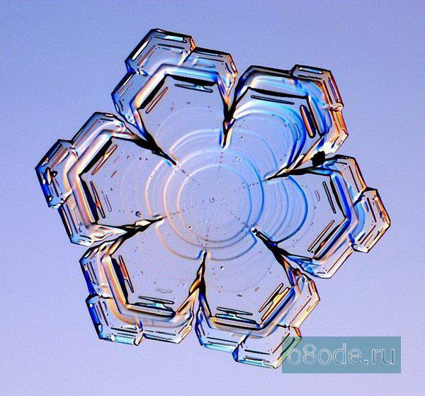

Slide 6
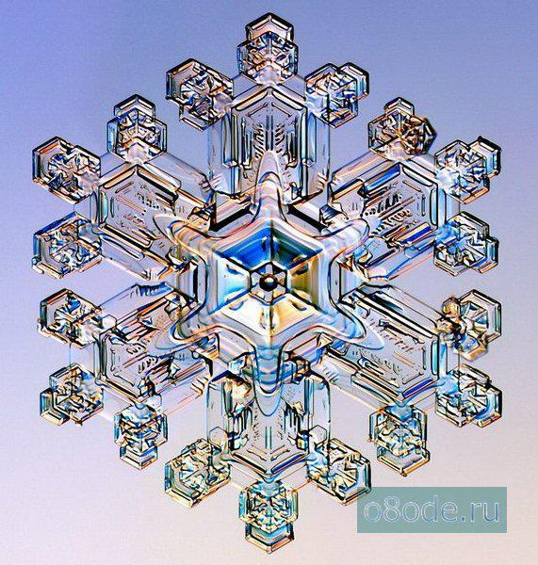

Slide 7
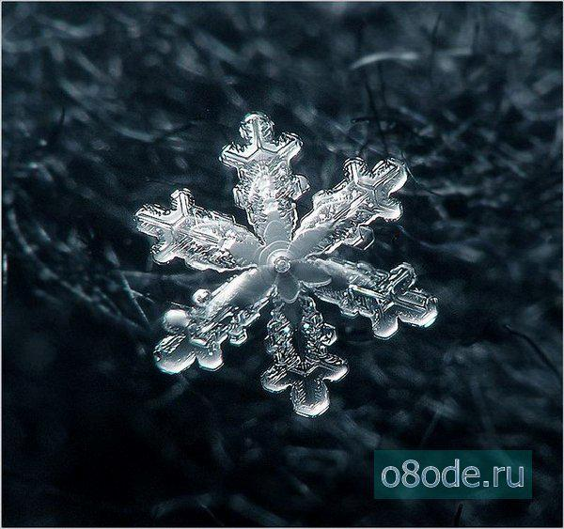

Slide 8
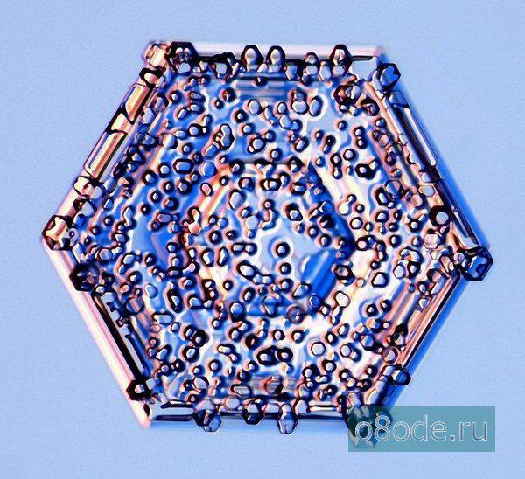

Slide 9
Что же такое снежинка?
Волшебный символ праздника.
Феномен* красивых форм.
- Физическое явление природы которое выражается в замерзании воды.
Это идеальная шестиугольная геометрическая фигура льдинки.

Slide 10
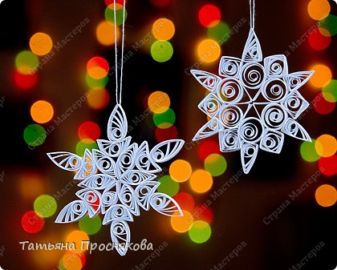

Slide 11
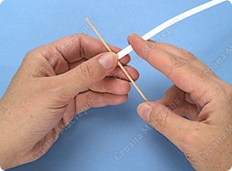
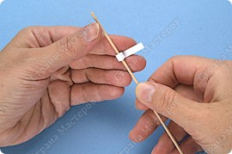
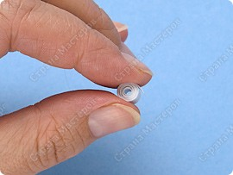
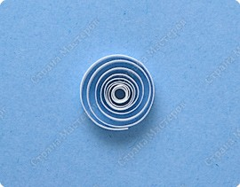

Slide 12
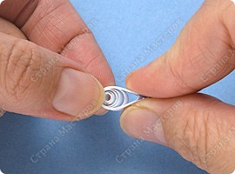
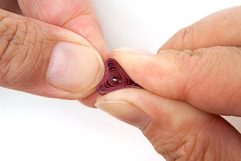
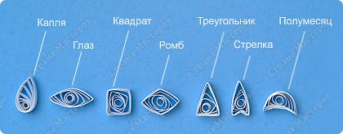

Slide 13
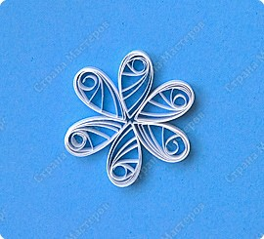
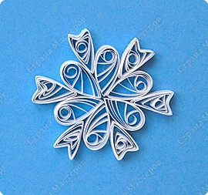
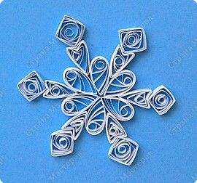
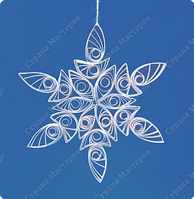

Slide 14
Х | П | В | А
Я | Ж | З | У
З | Х | Т | Ж
Ь | А | У | В

Slide 15
 | П | В | А
Я | Ж | З | У
З |  | Т | Ж
Ь | А | У | В

Slide 16
 | П |  | А
Я | Ж | З | У
З |  | Т | Ж
Ь | А | У

Slide 17
 | П
Я | Ж | З | У
З |  | Т | Ж
Ь |  | У

Slide 18
 | П
Я |  | З | У
З |  | Т
Ь |  | У

Slide 19
 | П
Я |  |  | У
 |  | Т
Ь |  |  | У

Slide 20
 | П
Я
 |  | Т
Ь

